Slide 1
HTML Form 表單網頁

Slide 2
Agenda
HTML Form(表單用途)
HTML 表單結構
常見之表單輸入標籤（ input tags）
填表資料處理
防呆、表單資料彙整(彙整成 array、JSON、或 XML 格式)、HTTP 上傳資料

Slide 3
HTML Form 網頁表單的用途
提供瀏覽器端輸入介面，方便使用者輸入資訊，提供線上服務
線上報名、訂單購物、討論區…

Slide 4
HTML Form examples
網頁報名系統
http://203.64.84.113/STUpload/StFiles/chhsiao/20170303-0128/ExampleForm1.htm

Slide 5
HTML Form 結構
<!DOCTYPE html>
<html><body>
<form action="server 程式 URL">
內含 html inputs 及其他標籤
</form>
</body></html>

Slide 6
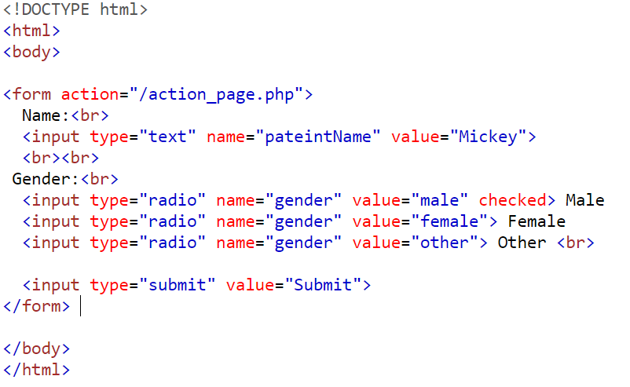
HTML inputs example

Slide 7
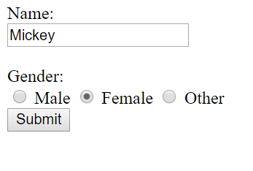
HTML inputs example
範例結果

Slide 8
HTML inputs example
<!DOCTYPE html>
<html>
<body>
<form action="/action_page.php">
Name:<br>
<input type="text" name="pateintName" value="Mickey"> <br><br>
Gender:<br>
<input type="radio" name="gender" value="male" checked> Male
<input type="radio" name="gender" value="female"> Female
<input type="radio" name="gender" value="other"> Other <br>
<input type="submit" value="Submit">
</form>
</body>
</html>

Slide 9
常用的輸入標籤 (input tags)

Slide 10
各類 <input>標籤
Text 文字輸入標籤
<input type=“text” name=“ObjName” value=“ObjValue” size=“20”>
Radio 單選
<input type=“radio” name=“ObjName” value=“ObjValue”>
通常會由多個相同名稱之Radio元件來提供單選功能
Checkbox 複選
<input type=“checkbox” name=“ObjName” value=“ObjValue”>

Slide 11
Radio 分組單選
Q: 如何做到 radio 分組單選，例如表單當中包含性別及最高學歷兩類選項
性別: 男生、女生、不明
最高學歷:博士、碩士、大學、專科、高中、國中、國小、其他

Slide 12
各類 <input>標籤
Button 按鈕
<input type=“button” name=“ObjName” value=“ObjValue”>
常用來觸發 JS 事件程式
Submit 標籤
<input type=“submit” name=“ObjName” value=“ObjValue”>
可將表單中的資料送出。
Hidden 標籤
<input type=“hidden” name=“ObjName” value=“ObjValue”>
隱藏式的元件，通常為儲存資料時使用。

Slide 13
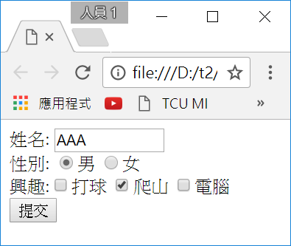
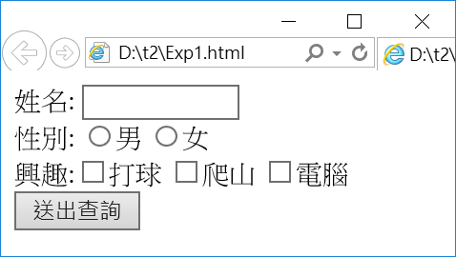
Exp1.htm
<form name="form1" method="get" action="%C3%A2%C2%80%C2%9CsaveData.aspx&quot;">
姓名: <input type="text" name="id" size="10" /><br>
性別: <input type="radio" name="sex" value="m" />男
<input type=“radio” name=“sex” value=“f” />女<br>
興趣:<input type="checkbox" name="inte1" value="1">打球
<input type="checkbox" name="inte2" value="2">爬山
<input type="checkbox" name="inte3" value="3">電腦<br>
<input type="submit" /></form>

Slide 14

<textarea></textarea>標籤
Textarea 標籤
與text 標籤相同可供輸入，
text元件僅提供輸入一行文字
textarea元件則提供多行輸入的功能
使用方式：
<textarea name=“ObjName” cols=“40” rows=“3”></textarea>
cols屬性：設定textarea元件的行數。
rows屬性：設定textarea元件的列數。
可用於網頁留言版或部落格文章輸入介面。

Slide 15

<select>與<option>標籤
此標籤提供下拉式選單的功能。
使用方法：
<select id= “selectID” name=“objName”>
<option value=“student” >學生
<option value=“teacher” selected>老師
</select>
HTML 語法
<option>標籤必須包含在<select>與</select>標籤中。
<select>標籤之屬性：
name ：設定select元件的名稱。
<option>標籤之屬性：
value ：設定option元件所包含之值。
selected：預設的選擇項目，一組下拉式選單僅可有一個option設定此屬性

Slide 16
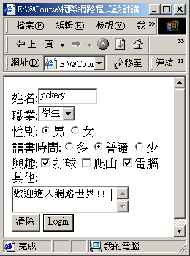
Exp2.htm
<html>
<body>
<form name="frm" method="GET" action=“Save.php">
姓名:<input type="text" name="name" size="10"><br>
職業:<select name="work">
<option value="1" selected>學生
<option value="2">老師
<option value="3">其他
</select><br>
性別:<input type="radio" name="sex" value="m">男
<input type="radio" name="sex" value="f">女<br>
讀書時間:<input type="radio" name="bef" value="1">多
<input type="radio" name="bef" value="2">普通
<input type="radio" name="bef" value="3">少<br>
興趣:<input type="checkbox" name="inte1" value="1">打球
<input type="checkbox" name="inte2" value="2">爬山
<input type="checkbox" name="inte3" value="3">電腦<br>
其他:<br><textarea name="suggest"></textarea><br>
<input type="reset" value="清除">
<input type="submit" value="Login">
</form>
</body>
</html>

Slide 17
HTML FORM 補充說明 １
上述輸入標籤通常都會包含在<form></form>標籤之中。
如 Exp2.htm
方便區隔(一個 HTML 網頁可包含多個表單)
可透過 form action 屬性指定此表單送出後所要接收的伺服器端程式

Slide 18
HTML FORM 補充說明 2
表單輸入可搭配 JS 程式進行輸入資料檢查(防呆)
本課程會教
前端表單輸入須配合伺服器端程式方可在 server 存資料
server 程式網二會教，同學亦可自學

